Slide 1
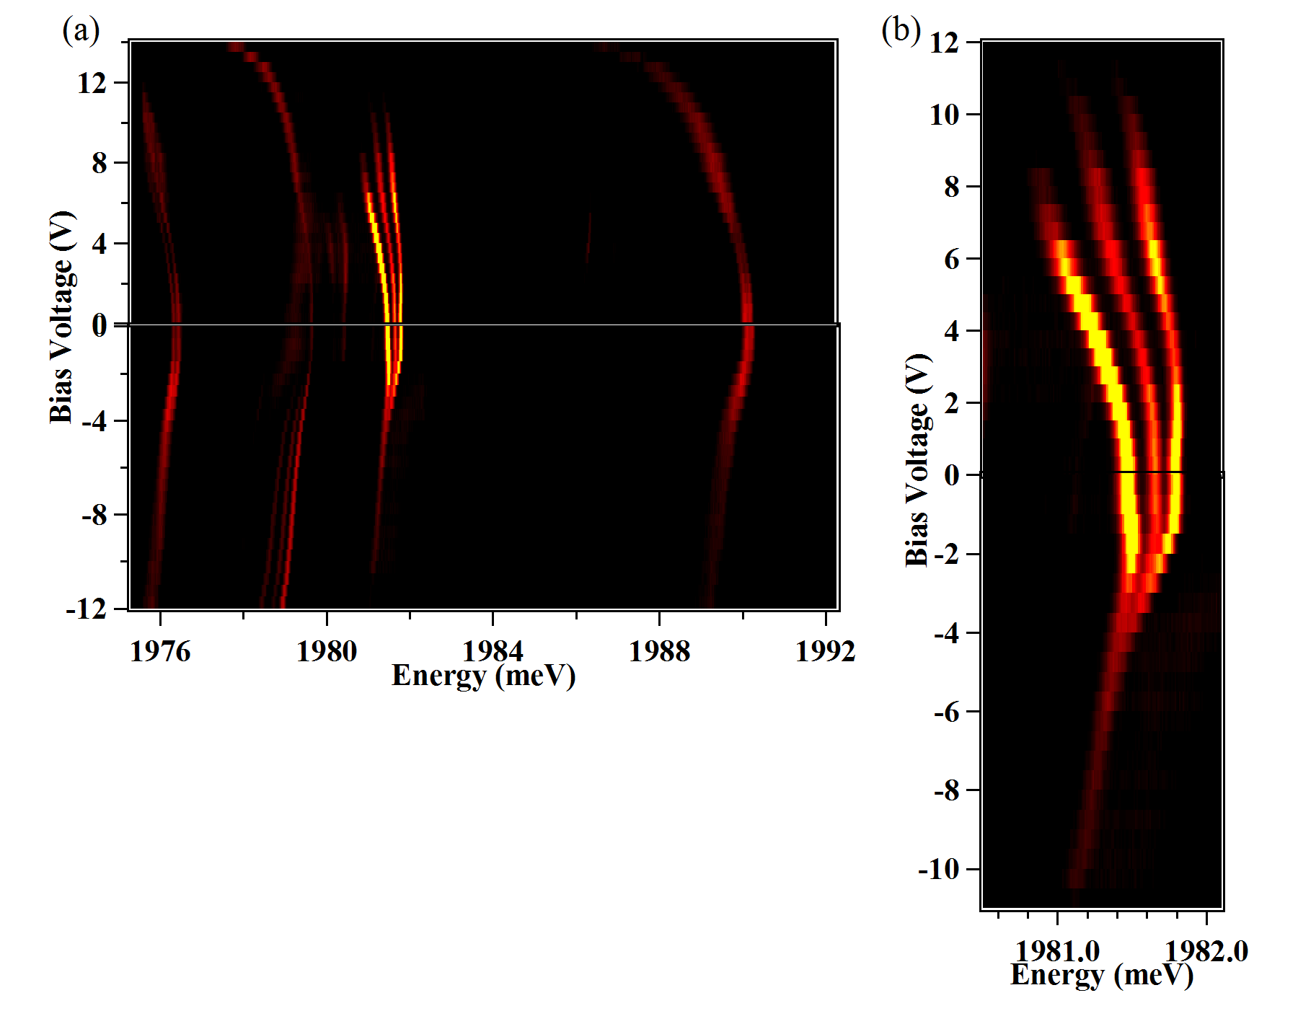
X⁻-Cr
X²-Cr
X⁺-Cr
X-Cr

